Slide 1
Визуальный и интерактивный контент: дизайн и вовлечение

Slide 2
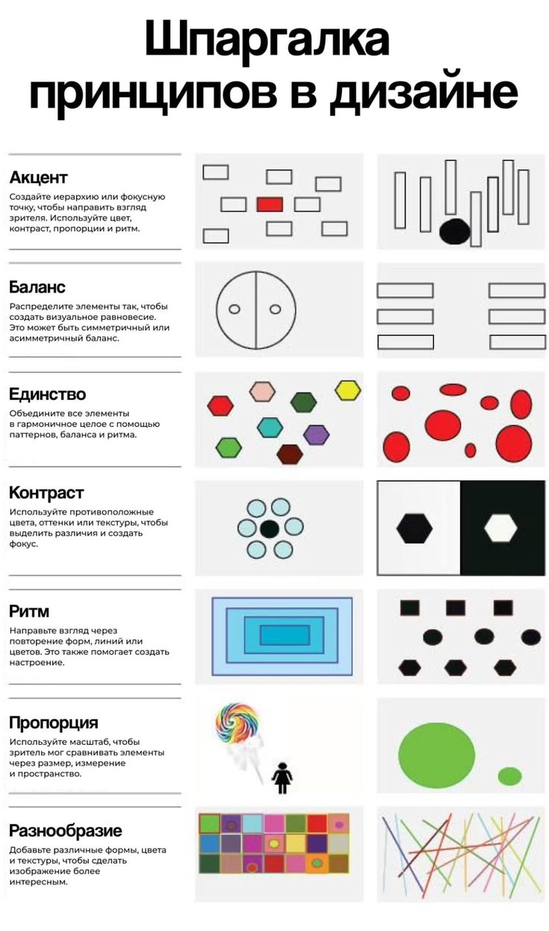
Реклама живёт в потоке: пользователь даёт баннеру 2–3 секунды внимания, и задача дизайна — не «быть красивым», а остановить взгляд, донести главное и подвести к действию. Композиция задаёт маршрут взгляда: важные элементы размещаются по ходу естественного чтения (слева направо, сверху вниз), на макете должна быть одна визуальная доминанта — продукт, крупная цифра оффера, лицо. Свободное пространство при этом работает как инструмент: оно выделяет то, что рядом, и снимает визуальный шум.
Иерархия выстраивает порядок важности: «что это — чем хорошо — что сделать». Главное — крупнее и контрастнее, второстепенное — мельче; когда выделено всё, не выделено ничего. Типографика отвечает за то, чтобы текст читался: максимум два шрифта, крупный кегль, контраст текста и фона, подложка под текстом на пёстрых фото. Цвет работает на двух уровнях — эмоциональном (тёплые тона — энергия и срочность, холодные — надёжность) и практическом: один акцентный цвет используется только для главного элемента, чаще всего кнопки.
Контраст — механизм, скрепляющий всё: иерархия — это контраст размеров, акцент — контраст цвета, читаемость — контраст текста и фона. На конверсию дизайн влияет на каждом этапе пути: сначала определяет, будет ли реклама замечена, затем — понятна ли она за пару секунд, и наконец — заметен ли призыв к действию. Проверка проста: переведите макет в чёрно-белый режим — если иерархия считывается, контраст построен верно; а лучший судья дизайна — A/B-тест и цифры конверсии, а не вкусы.

Slide 3
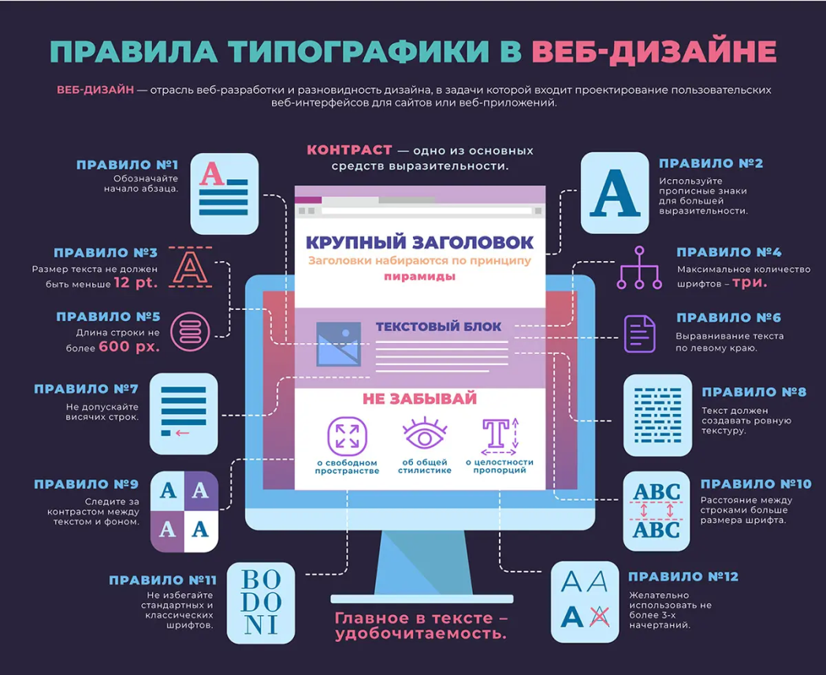
Источники визуального контента делятся на платные стоки (Shutterstock, iStock — быстрый доступ, нужна коммерческая лицензия), бесплатные (Unsplash, Pexels — подходят для тестов, но рискуют быть «как у всех»), собственные съёмки (лучший инструмент доверия: реальные фото команды и продукта) и иллюстрации/векторы (Freepik, нейросети — с проверкой лицензий). Для карточек и лендингов удобны шаблоны в Canva, Figma — в них уже заложены грамотные сетки и отступы.
Адаптация под бренд — это системность, а не логотип в углу: единая палитра из 2–3 цветов, одинаковая стилистика обработки фото (одна температура, контраст, насыщенность), одни и те же шрифты во всех макетах, 2–3 типовых шаблона под форматы (квадрат, 16:9, вертикаль). Так даже разнородные материалы выглядят как линейка одного бренда и накапливают узнаваемость.
Правила оформления: кадрирование по правилу третей с уборкой визуального шума, свободное пространство в сторону, куда «смотрит» объект, сохранение пропорций под формат и запрет на обрезку по суставам и краям продукта. Текст на фото — минимальный (1–2 строки), контрастный, с подложкой на пёстром фоне; проверка — уменьшить макет до размера мобильного экрана. Читаемость держится на иерархии, ограниченной палитре и «воздухе»: всё, что не помогает принять решение, — кандидат на удаление.

Slide 4
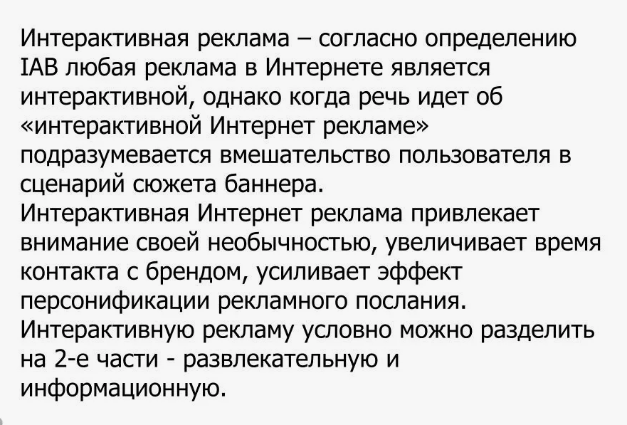
Динамичные форматы работают в два шага: сначала останавливают скролл, затем вовлекают — пользователь листает, отвечает, считает. GIF — короткая зацикленная анимация без звука (1–5 секунд): дёшево в производстве, подходит для ротации офферов и форматов «до/после». Короткие ролики (6–30 секунд) показывают процесс и рассказывают историю; их критические точки — зацепка в первые 1–3 секунды, субтитры (большинство смотрит без звука) и явный CTA в финале.
Слайдеры-карусели уместны, когда контент разнороден: каталог товаров, шаги сценария, кейсы. Важно: первый слайд — фактически весь баннер, большинство не долистывает дальше второго. Квизы превращают «оставь контакты» в «пройди тест и получи пользу» — заодно квалифицируя лида по ответам. Калькуляторы снимают главный барьер — неопределённость цены: человек узнаёт стоимость сразу, и остаётся уже тёплым лидом с конкретикой.
Уместность определяется этапом воронки: на холодный трафик — GIF и ролики (задача — внимание), на тёплый — карусели (изучение ассортимента), на горячий — квизы и калькуляторы (снятие барьеров). Эффект измеряется слоями: вовлечение (CTR, досмотры, доля завершивших квиз) → конверсии (начал → заполнил → купил) → экономика (стоимость лида против бейслайна). Аргументом считается только A/B-тест: «квиз дал на 40% больше лидов по той же цене клика», а не «красиво и вроде работает».

Slide 5
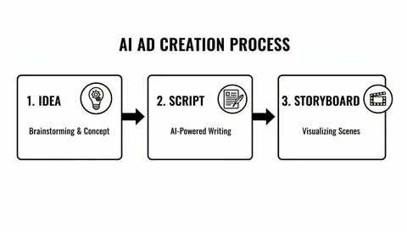
Видео — мощный, но требовательный формат: его эффективность зависит от чёткой структуры (зацепка — суть — призыв к действию), ритма монтажа и обязательной адаптации под площадку. Для сайта допустимы более длинные ролики (до 2–3 минут) с акцентом на демонстрацию продукта, а в соцсетях решающими становятся первые 1–3 секунды, субтитры и вертикальный формат — ведь большинство смотрят без звука. Адаптация — это не просто изменение размера, а пересборка сообщения: нужно учитывать пропорции, безопасные зоны (чтобы интерфейс не перекрывал главное), лимиты веса и правила платформ. Например, в VK действует ограничение на текст в креативе (не более 20% площади), а в Telegram медиа повышают CPM — значит, каждый элемент должен работать на результат.

Slide 6
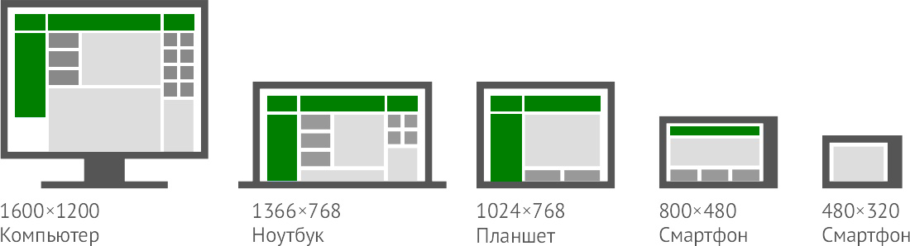
Каждая площадка диктует свои пропорции, лимиты и «слепые зоны», где интерфейс перекрывает креатив. Рабочий принцип — исходник-«мастер»: один макет с запасом размера и свободными полями, из которого экспортируются версии под каждый формат; ключевые элементы держатся в центральной безопасной зоне, с отступом от краёв минимум 10%. Перед запуском креатив обязательно проверяется в превью площадки с телефона — там видны перекрытия, невидимые в редакторе.
Ориентиры: сайт — 1920×1080 и шире, WebP/JPEG, критичен вес файла (скорость загрузки = конверсия); VK — рекламные изображения 600×600, 1080×1350 и 1080×607, текст не более 20% площади, видео до 90 МБ; Telegram — один медиафайл строго 16:9 (изображение до 5 МБ, видео 3–60 секунд до 20 МБ), причём медиа повышают CPM — креатив обязан «отрабатывать» наценку; Дзен — горизонтальные иллюстрации шириной от 1080 px, обложка решает дочитывания; YouTube — превью 1280×720+, баннер канала с безопасной зоной ~1235×338, ролики MP4/H.264 1920×1080, Shorts — вертикаль 9:16.
Типичные ошибки: один макет на все площадки (текст теряется под интерфейсом), игнорирование лимита текста в VK, пережатые или растянутые файлы, забытые безопасные зоны и тяжёлые видео. Адаптация — это не «уменьшить картинку», а пересобрать сообщение под правила площадки; и держите актуальную справку самой платформы — требования меняются в среднем раз в год-полтора.

Slide 7
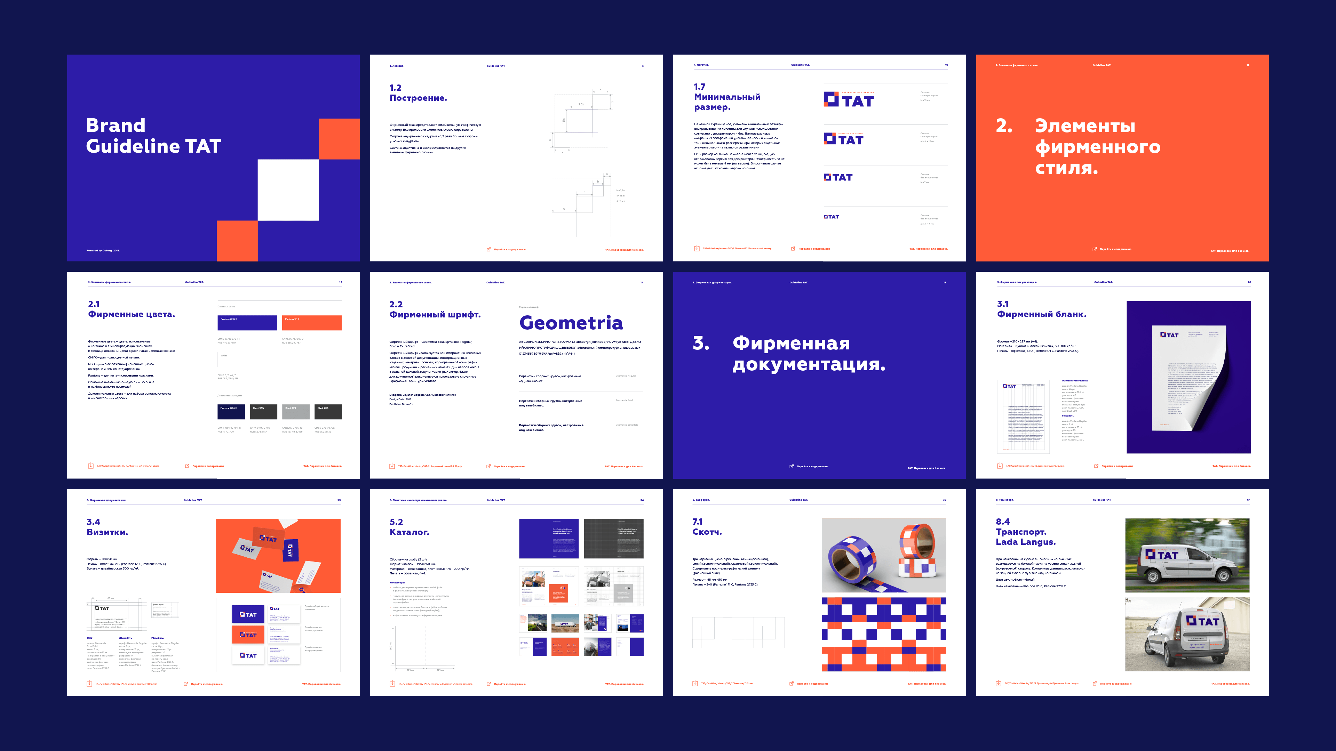
Брендбук связывает все предыдущие инструменты в систему: без него каждый макет создаётся «с нуля», и бренд выглядит разнобойно. Различие терминов: логобук — только правила логотипа, гайдлайн — фирменный стиль (цвета, шрифты, носители), брендбук — самое широкое: плюс миссия, ценности, позиционирование и tone of voice. Практические эффекты: скорость производства (не изобретаем «какой оттенок синий»), накопление узнаваемости от касания к касанию и контроль подрядчиков — правила снимают споры о вкусах.
Четыре столпа документа. Цвета — точные коды (HEX/RGB для веба, CMYK/Pantone для печати), пропорция 60/30/10, один акцентный цвет только для главного. Шрифты — 1–2 гарнитуры, иерархия кеглей, запреты (не растягивать, не обводить) и лицензии. Логотип — версии, охранное поле, минимальные размеры, разрешённые фоны и антипримеры «как нельзя»; в рекламе логотип — скромная подпись, а не главный элемент. Tone of voice — характер в 3–5 прилагательных, пары «как можно / как нельзя», адаптация под канал и словарь бренда.
Чтобы брендбук работал, а не лежал в папке: он должен быть в открытом доступе (живая страница, не PDF в переписке), иллюстрироваться примерами, дополняться под новые форматы и сопровождаться чек-листом консистентности из 5–7 пунктов для проверки любого макета. Итог всей темы: каждый элемент визуального контента — от баннера до ролика — работает в единой системе, и брендбук делает это единообразие достижимым на практике.
https://pgr.by/blog/zachem-brendu-nuzhen-brendbuk/

